Slide 1
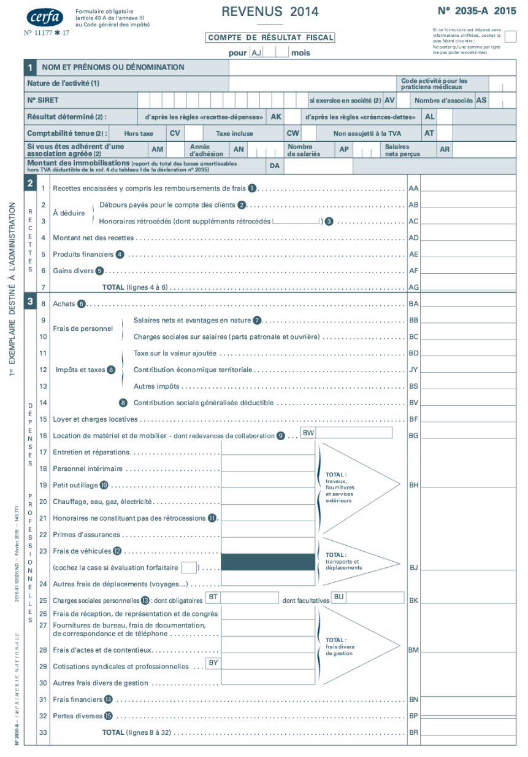
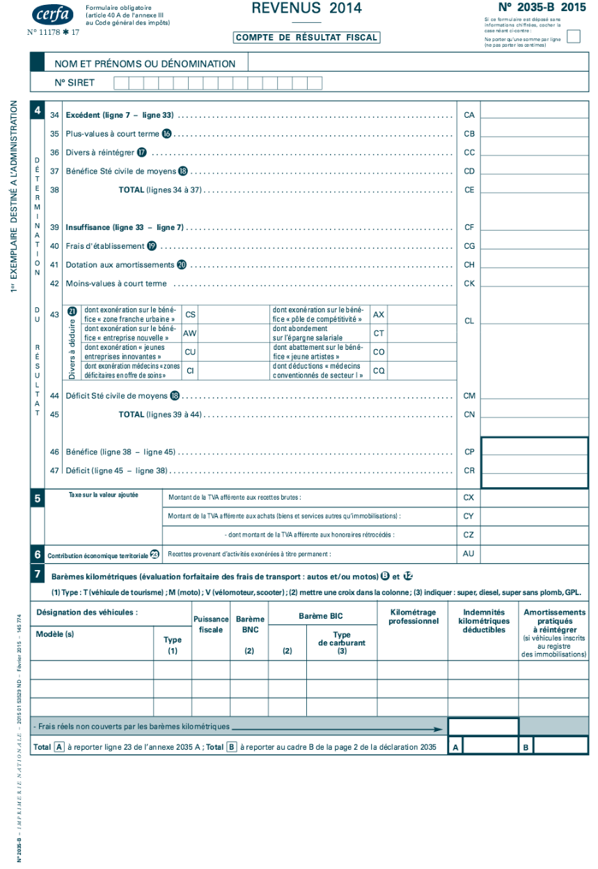
PROFESSIONS LIBÉRALES
LE RESTE À VIVRE ET LA 2035
Reste à vivre
Revenu potentiel du ménage une fois déduites toutes les dépenses professionnelles et les dépenses privées obligatoires (remboursements de prêts, impôts…). Le reste à vivre se décompose classiquement en deux parties : le train de vie du ménage et sa capacité d’épargne.
LES ÉLÉMENTS D’ANALYSE DU RESTE À VIVRE SUR LA 2035
AR – Salaires hors activité libérale
AD – Montant net des recettes
BT BU – Montant des charges sociales obligatoires et facultatives
BN – Frais financiers
CA – Excédent
CH – Dotation aux amortissements
CP – BNC
Rémunération potentielle
Possibilité de rémunération du professionnel par son entreprise.
C’est la rémunération maximale que peut percevoir le professionnel sans affaiblir financièrement l’entreprise.
C’est le montant réellement perçu par le professionnel dans le cadre de son activité libérale (approche flux). Ce prélèvement ne doit pas, théoriquement, dépasser le montant de la rémunération potentielle sous peine de fragiliser financièrement l’entreprise. Son calcul n’est pas possible avec la 2035.
Des prélèvements excessifs et récurrents vont alourdir le compte professionnel et impacter les frais financiers (BN) (Approche des besoins de trésorerie par les frais financiers).
Prélèvement effectif

Slide 2

PROFESSIONS LIBÉRALES LES SUCCESSIONS
PROFESSIONS LIBÉRALES
LE RESTE À VIVRE ET LA 2035
GRILLE DE CALCUL DU RESTE À VIVRE
NOM DU CLIENT :
N° DE COMPTE :
Professionnel | Source | N | N+1
EXCÉDENT | Ligne 34 de la 2035
- Charge de prêt(s) professionnel(s) en cours (part en K) | Tableaux amortissements
- Charge de prêt professionnel nouveau (K + I) | Projet Client
- Loyers de crédit-bail professionnel nouveau (totalité des loyers annuels) | Projet Client
Rémunération potentielle du professionnel
Privé | Source | N | N+1
+ Autre rémunération du professionnel (activité salariée par exemple) | Entretien client 2042
+ Revenu du conjoint (dans ou hors de l’entreprise) | Entretien client 2042
+ Autres revenus du foyer fiscal (RF, RCM…) | 2042
- Impôt sur le revenu | 2042
+ ou – Variation de CCA | Entretien client
- Charge de logement RP : loyer ou remboursement de crédit immobilier | 2042
- Charge de remboursement de crédits autres (RS, RL, conso…) | Entretien client
- Charge de remboursement de crédit nouveau | Projet Client
- Autres paiement (pensions, loyers pour enfants étudiants…) | Entretien client 2042
Reste à vivre
Cas spécifique
des SCP
Excédent : dans le cas des SCP, l’excédent (ligne 34 de la 2035) correspond à celui mentionné sur la 2035 individuelle et non sur la 2035 de la SCP. Il est toutefois nécessaire d’analyser la 2035 de la SCP pour évaluer l’évolution de l’activité et de la rentabilité.
Charges sociales : les charges sociales des associés d’une SCP ne sont pas déduites au niveau de la SCP (BT et BU ne sont pas remplies). Ces charges sont mentionnées sur la 2035 individuelle de chaque associé.
Cas spécifique
des CCA
Si le professionnel détient un compte courant d’associé dans une SCP, il convient :
d’ajouter les remboursements totaux ou partiels de l’année aux revenus (non fiscalisé) du client,
d’enlever les versements de l’année aux revenus (pas d’impact fiscal) du client.

